Slide 1
Человек и атмосфера
Сташкова Елена Валерьевна
Учитель географии
МБОУ г. Мурманск СОШ № 45

Slide 2
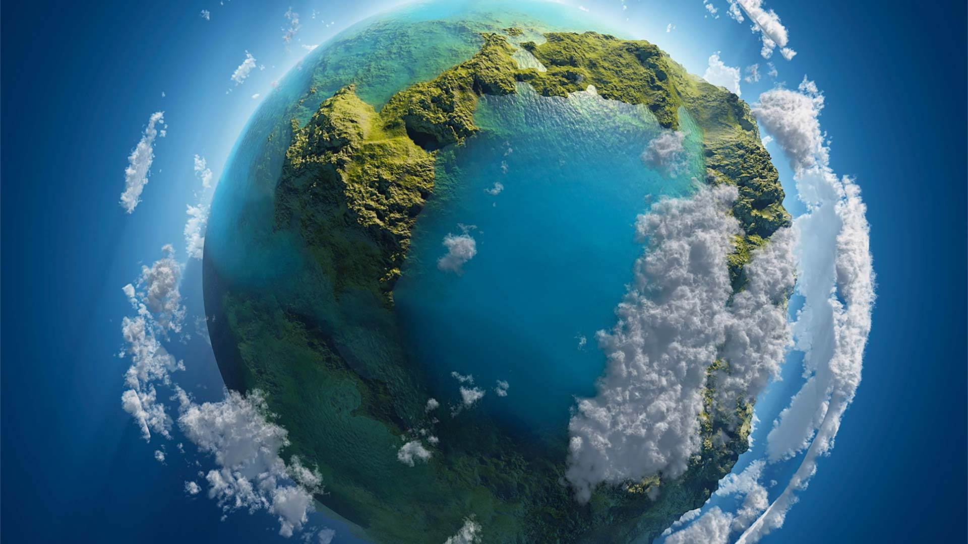
АТМОСФЕРА – это крохотная часть массы нашей планеты, но значение её для Земли и жизни на ней огромно.

Slide 3
Атмосфера является важной составляющей круговорота воды в природе.
Для комфортной жизни человека нужен чистый воздух. Без воздуха человек может находится менее 5 минут.

Slide 4
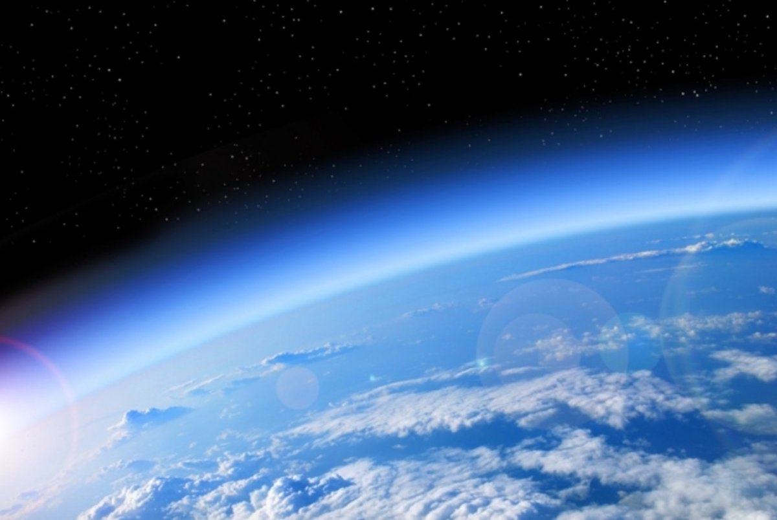
Воздух является необходимым элементом и в промышленном производстве.
-Из атмосферного азота производятся минеральные азотные удобрения, азотная кислота и её соли.
-Аргон и азот применяются в металлургии, химической и нефтехимической промышленности.
-Воздух приводит в движение ветровые генераторы энергии.
-Климат, который формируется в нижнем слое атмосферы, влияет на хозяйственную деятельность человека (растениеводство).

Slide 5
Адаптация человека к климатическим условиям
Народы, проживающие в жарком климате, имеют тёмный цвет кожи, защищающий организм человека от вредного ультрафиолета. Люди обладают высоким ростом, что так же способствует большей потере тепла.

Slide 6
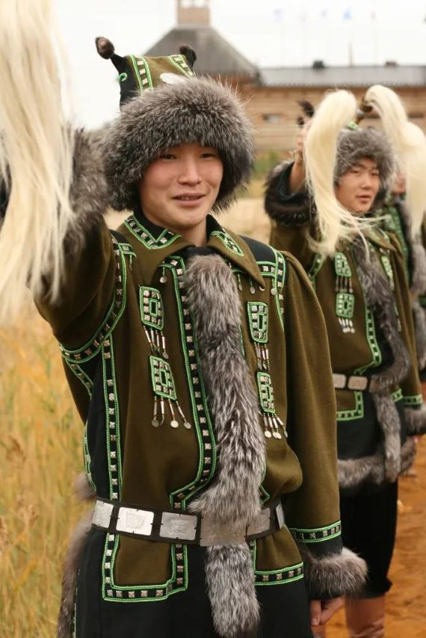
В северных широтах люди имеют низкий рост и короткие конечности – это помогает организму сохранить тепло. Жители Севера имеют узкий разрез глаз, снижающий потери тепла и защищающий от яркого солнечного света, отражаемого зимой от снега.

Slide 7
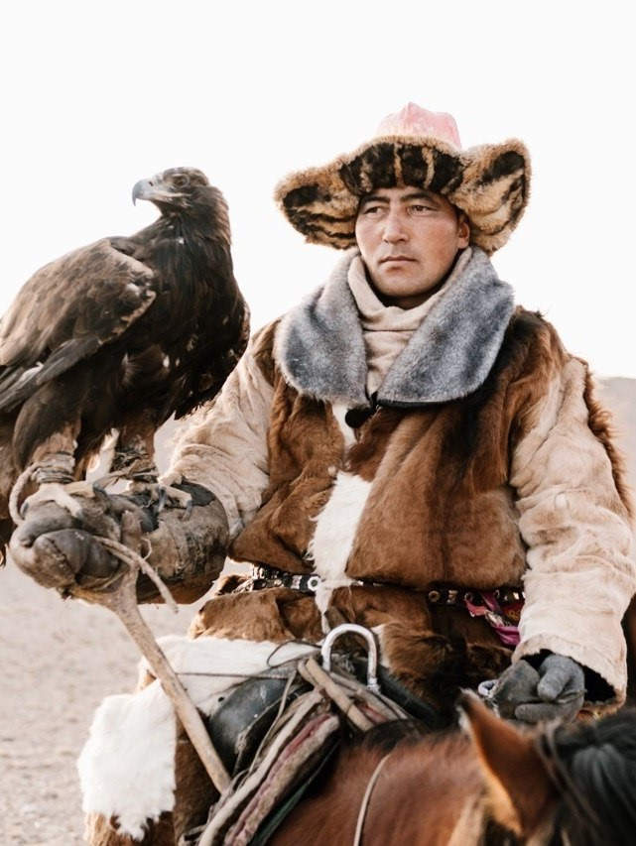
Узкий разрез глаз в процессе эволюции появился и у жителей степных и пустынных территорий, где в результате сильных ветров возникают пыльные бури. Узкий разрез глаз защищает от попадания в них песка.

Slide 8
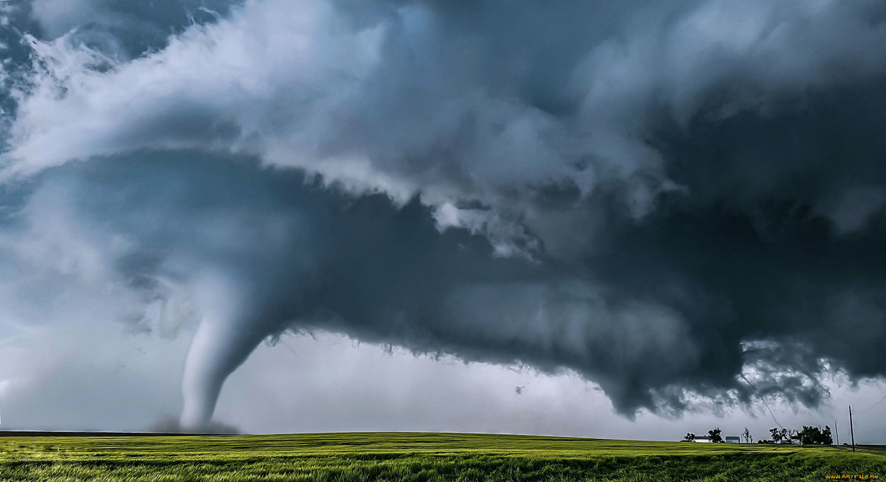
Опасные атмосферные явления
УРАГАН – ветер разрушительной силы и значительной продолжительности, скорость которого больше 32 м/с.

Slide 9
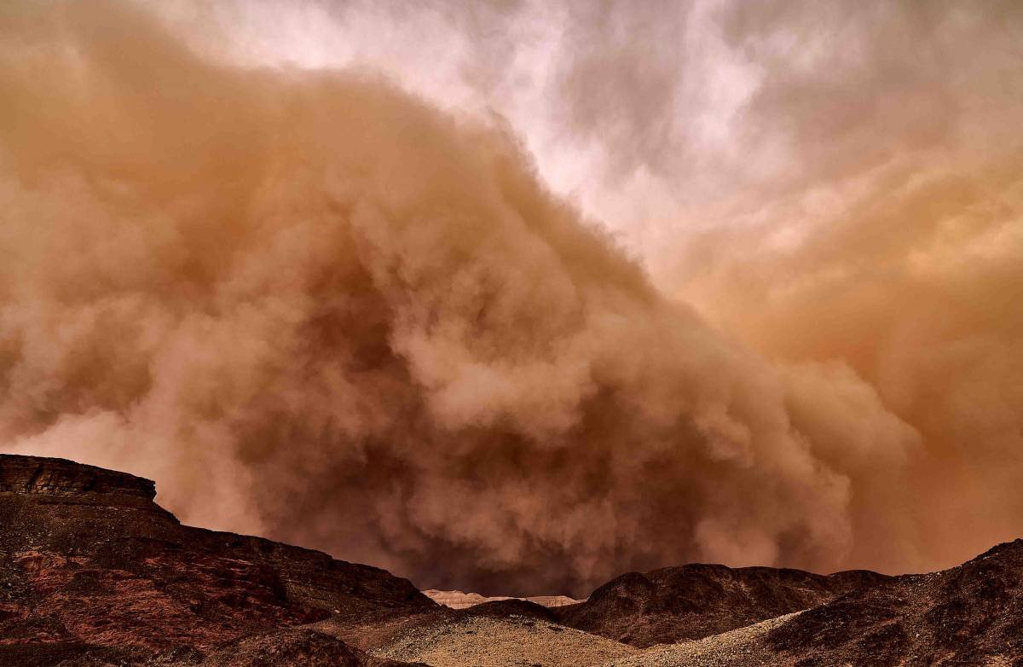
ПЕСЧАНЫЕ (ПЫЛЬНЫЕ) БУРИ – атмосферное явление, при котором ветер переносит большое количество частиц почвы, пыли или мелких песчинок, поднятых с земли.

Slide 10
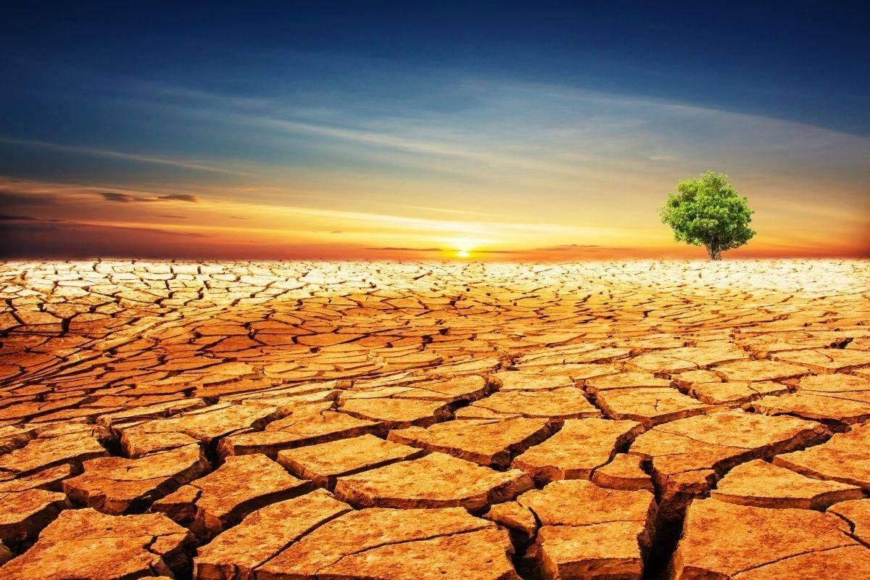
ЗАСУХА – продолжительный период устойчивой погоды с высокими для данной местности температурами воздуха и малым количеством осадков.

Slide 11
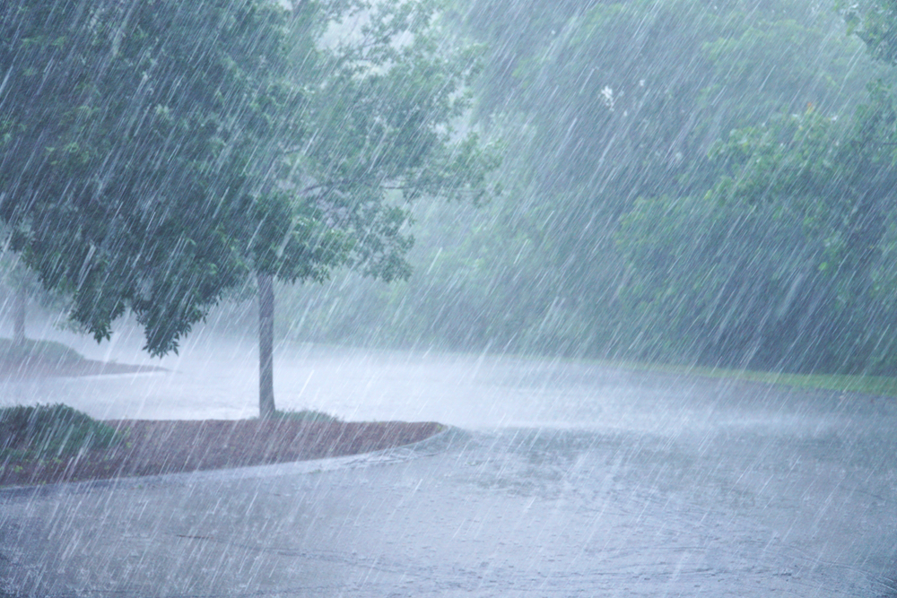
ЛИВЕНЬ – очень сильный дождь, который начинается и прекращается внезапно.

Slide 12
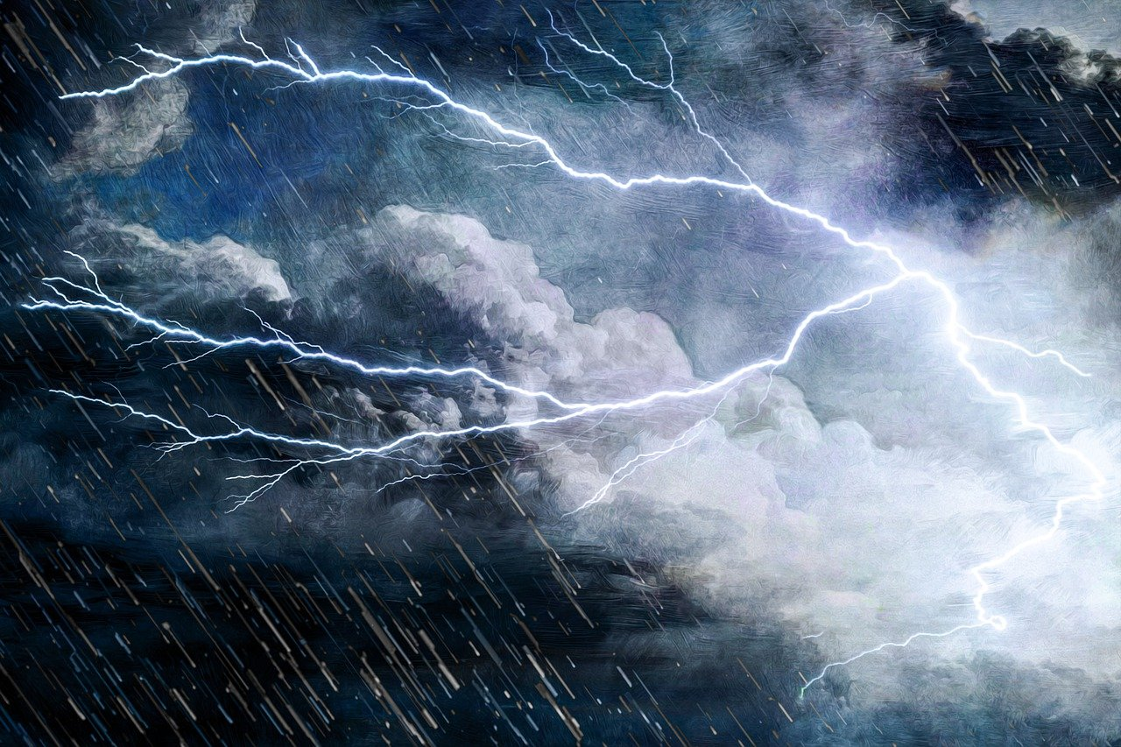
ГРОЗА – атмосферное явление, при котором внутри облаков или между облаками и земной поверхностью возникают электрические разряды – молнии, которые сопровождаются громом.

Slide 13
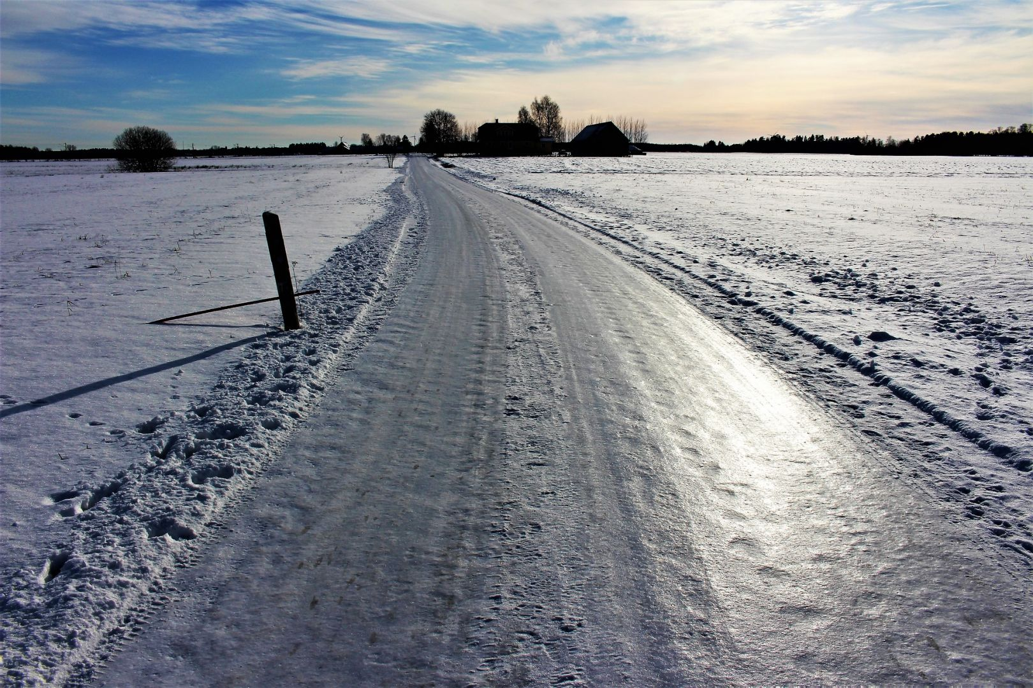
ГОЛОЛЁД – нарастающие атмосферные осадки в виде слоя плотного стекловидного льда, образующегося на растениях, проводах, предметах, поверхности земли.

Slide 14
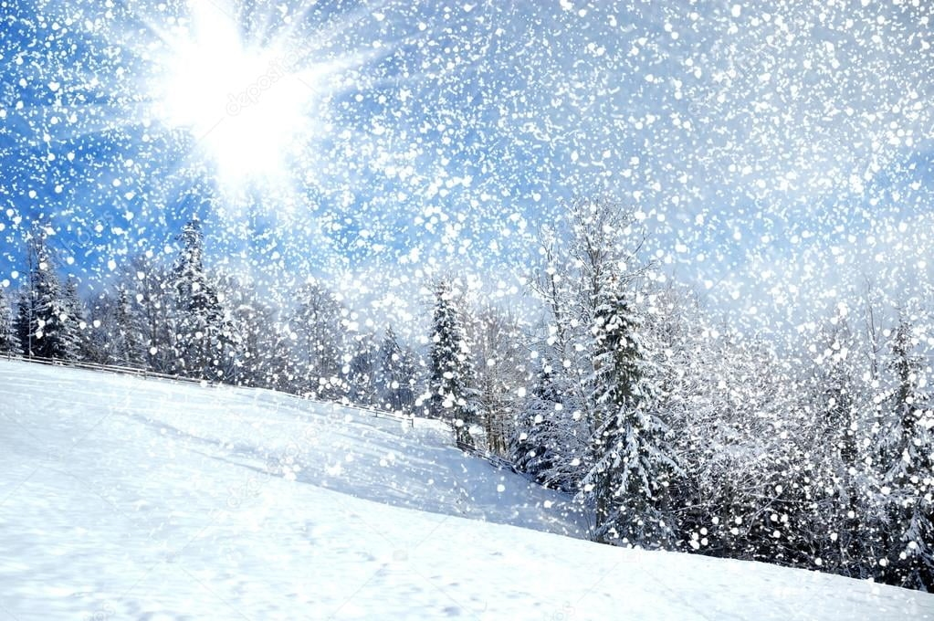
СНЕГОПАД – выпадение снега из облаков.

Slide 15
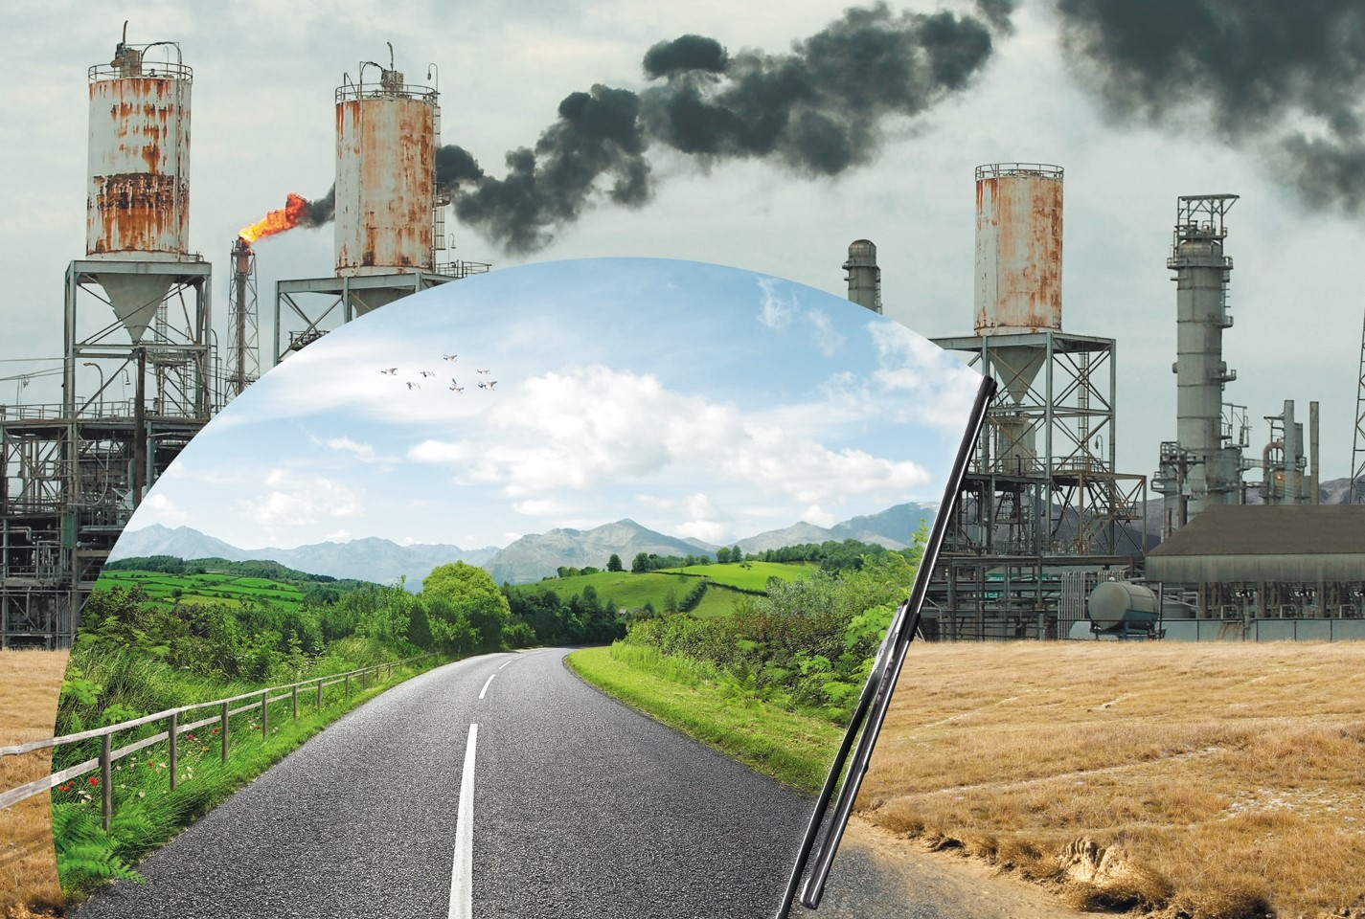
ЗАГРЯЗНЕНИЕ АТМОСФЕРЫ – выброс в атмосферный воздух вредных веществ или изменение их количества. Существует два вида загрязнения: естественные (извержение вулкана) и антропогенные (деятельность человека).

Slide 17
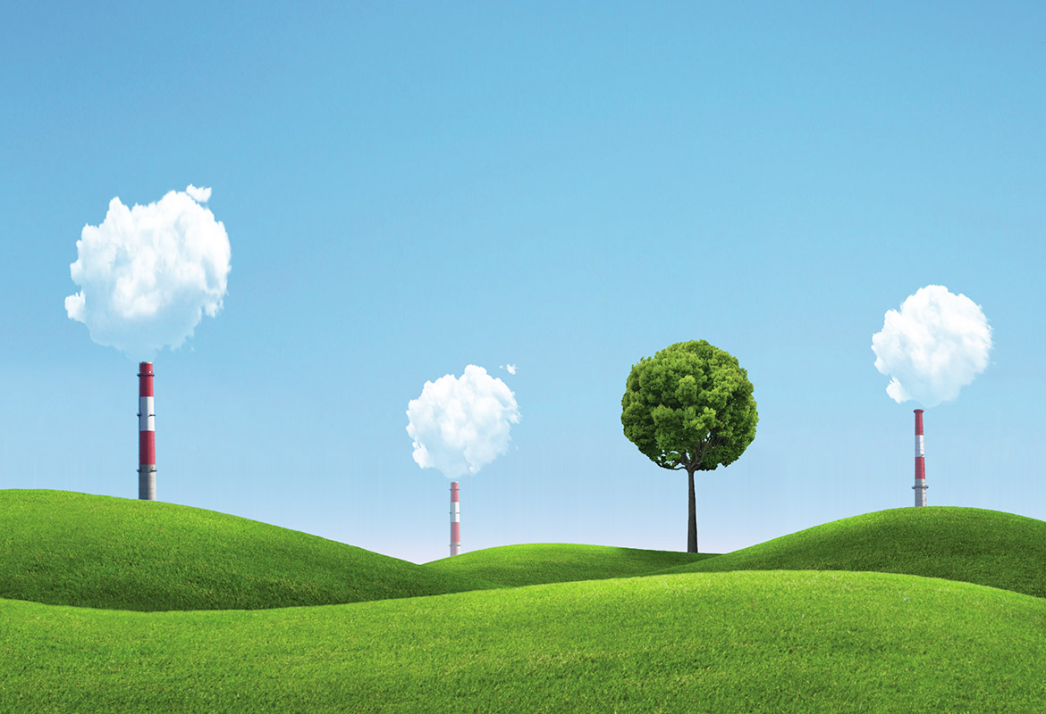
ОХРАНА АТМОСФЕРЫ – система мер по защите атмосферы от вредных веществ.

Slide 18
Домашнее задание
Параграф 45 прочитать, вопросы 3,4,5,6 стр. 148 (письменно)

